Slide 1
ALBUM HIASAN PADA BUSANA

Slide 2
TUJUAN MENGHIAS BUSANA:
MEMPERINDAH BUSANA
MENAMBAH DAYA TARIK PENAMPILAN BUSANA
MENINGKATKAN KEMENARIKAN BUSANA
MENINGKATKAN DAYA JUAL BUSANA

Slide 3
PENEMPATAN HIASAN YANG TEPAT AKAN MENAMBAH KEINDAHAN BUSANANYA
POLA MOTIF HIASAN ARAH DIAGONAL DAN SIMPLE MENAMBAH KEANGGUNAN GAUN MALAM WARNA MERAH

Slide 4
GAUN PENGANTIN BARAT
HIASAN SULAMAN DENGAN WARNA MONOCROMATIC
HIASAN DITEMPATKAN PADA DADA ATAS, , PUNGGUNG BAWAH DAN SEKELILING ROK PIAS DI BAGIAN BAWAH

Slide 5
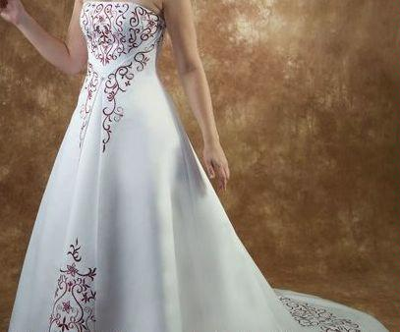
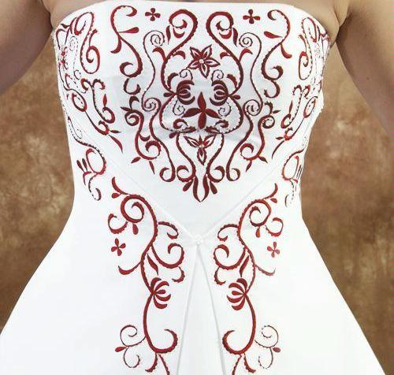
DETAIL HIASAN

Slide 6
LONG DRES DENGAN GAYA CINA DIHIASI DENGAN SULAMAN TIONGKOK
HIASAN YANG TIDAK BERLEBIHAN SANGAT MENARIK DAN EYECATCHING

Slide 7
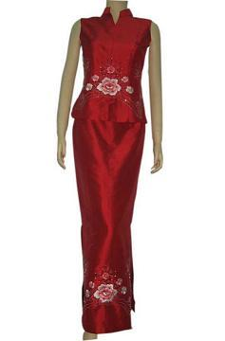
GAUN PESTA MALAM DARI BAHAN SUTERA CINA WARNA MERAH MARUN
HIASAN YANG DITEMPATKAN DI BAGIAN PINGGANG DAN ROK BAGIAN BAWAH DAPAT DIGUNAKAN SEBAGAI AKSEN YANG SANGAT MENARIK

Slide 8
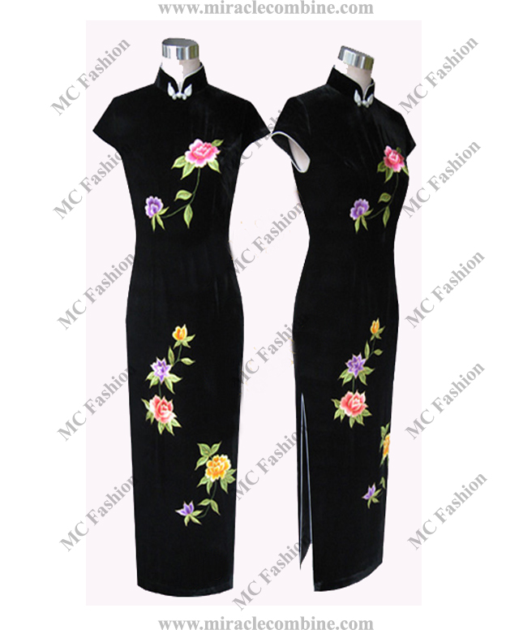
CHIONGSYAM WARNA HITAN DENGAN HIASAN SULAMAN TIONGKOK WARNA PINK, KUNING, DAN UNGU MENAMBAH MERIAH GAUN YANG ELEGAN

Slide 9
HIASAN BUNGA-BUNGA DENGAN UKURAN CUKUP BESAR PADA GAUN MINI WARNA HITAM INI BAIK UNTUK MEREKA YANG BERTUBUH KECIL

Slide 12
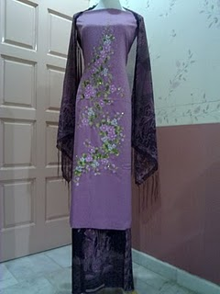

Slide 14
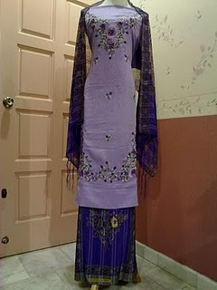

Slide 15
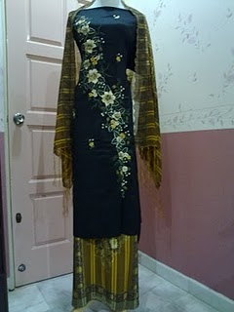

Slide 16
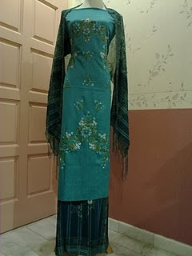

Slide 17
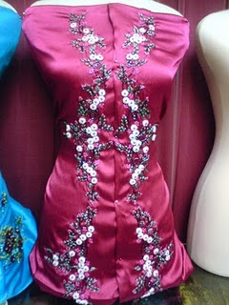

Slide 18
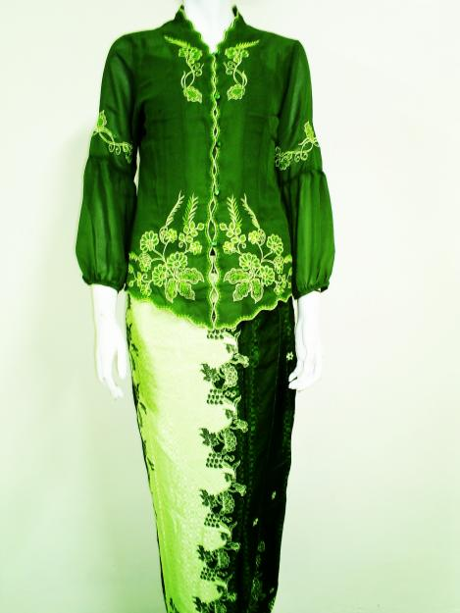

Slide 20
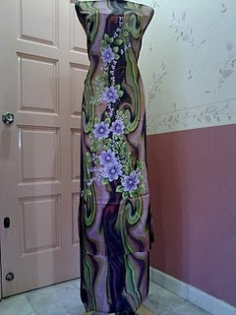

Slide 21
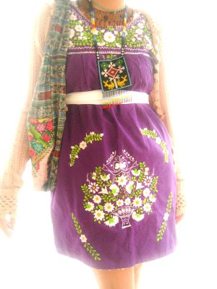

Slide 22
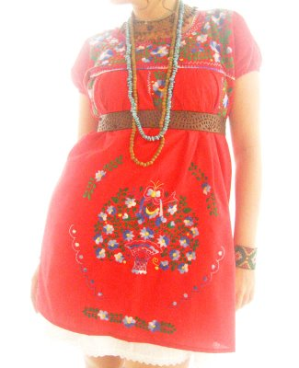

Slide 23
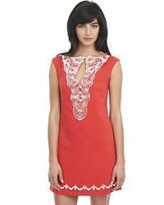

Slide 24
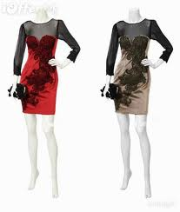

Slide 25
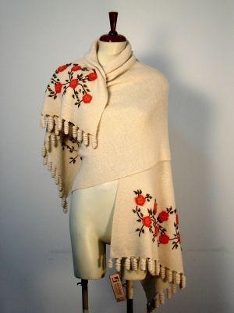

Slide 26
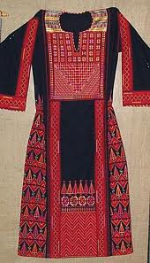

Slide 27
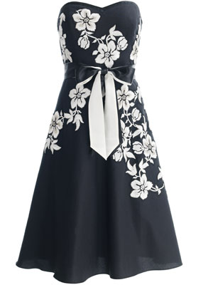

Slide 28
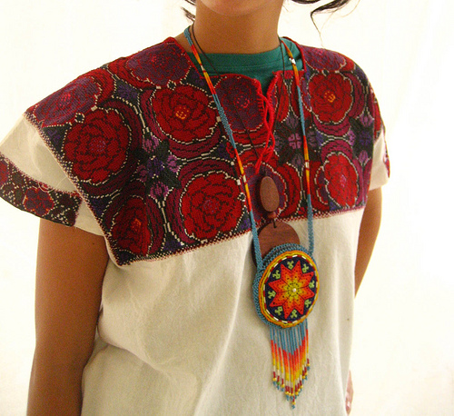

Slide 35
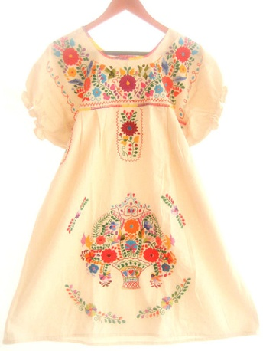

Slide 36
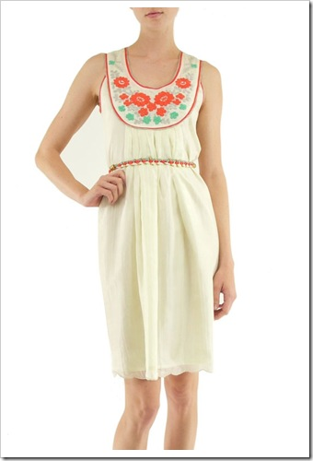

Slide 39
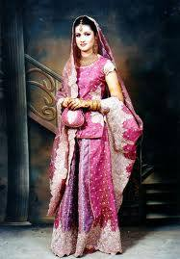

Slide 45
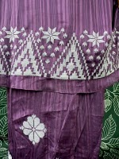

Slide 47
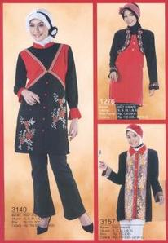

Slide 51
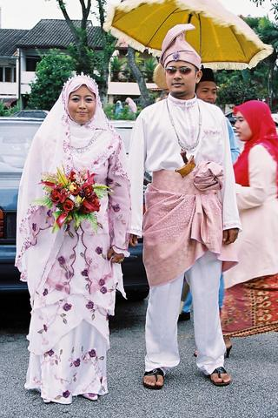

Slide 52
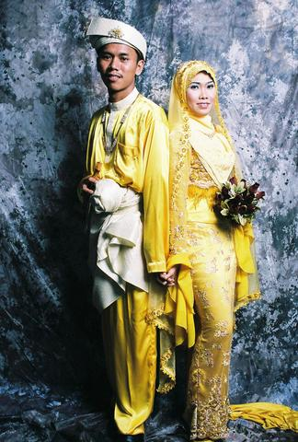

Slide 72
